Slide 1
Красноярский государственный медицинский университет
им. В.Ф. Войно-Ясенецкого
Кафедра Биологии с экологией и курсом фармакогнозии
Вводная. Биология как теоретическая основа медицины, её место и задачи в подготовке медицинского кибернетика.
Биология – наука о живых системах.
Лекция № 1
для специальности 060609 – «Медицинская кибернетика»
(очная форма обучения)
к.б.н. Ермакова И.Г.
Красноярск 2015

Slide 2
Цель лекции
Показать необходимость изучения биологии для медиков. В том числе – для врачей– кибернетиков.
Описать основные этапы развития биологии.
Дать понятие живой системы, свойств и особенностей функционирования живых организмов.

Slide 3
План лекции
Биология как наука о живом, ее место в системе медицинских наук
1.1. Место и задачи биологии в подготовке медицинского кибернетика
Задачи биологии и методы исследования
Основные этапы развития биологии
Определение жизни. Фундаментальные свойства живых систем
Уровни организации живого

Slide 4
1. Биология как наука о живом, ее место в системе медицинских наук

Slide 5
1
«Каждый врач должен понимать природу»
Гиппократ
«Медицина взятая в плане теории
– прежде всего общая биология»
«Закономерность болезней вытекает из основных свойств жизни – из умения приспосабливаться к меняющимся условиям среды. Полнота приспособления и есть полнота здоровья!».
Давыдовский И.В.

Slide 6
Гиппократ (около 460 года до н. э.) — знаменитый древнегреческий целитель и врач. Вошёл в историю как «отец медицины».
Ипполит Васильевич Давыдовский (1887—1968) — советский патологоанатом, один из организаторов патолого-анатомической службы в стране. Академик АМН СССР

Slide 7
Почему же медику необходимы общебиологические знания?

Slide 8
Объекты биологических исследований - живые организмы
Главный объектй деятельности врача - человек, живой организм

Slide 9
Медицинская кибернетика является научным направлением, связанным с использованием идей, методов и технических средств кибернетики в медицине и здравоохранении.
Специалисты по медицинской кибернетике работают на стыке информатики, физики, биологии и медицины.

Slide 10
Кибернетика = научный метод
Кибернетика («искусство управления») — наука об общих закономерностях получения, хранения, передачи и преобразования информации в сложных управляющих системах, будь то машины, живые организмы или общество.
Кибернетика соединяет знание с процессом его использования – с выбором решения и с управлением системами объектов.

Slide 11
Игорь Андреевич Полетаев
(2 февраля 1915 — 20 июня 1983) — советский учёный, один из основоположников отечественной кибернетики, автор первой в СССР отечественной монографии по кибернетике (книга «Сигнал», 1958).

Slide 12
Из книги «Сигнал»
«…большая часть ценности понятий кибернетики в том и состоит, что они позволяют усматривать общее в самых разнообразных явлениях и взаимно обогащать самые, казалось бы, отдаленные друг от друга области знаний».
http://booksshare.net/index.php?id1=4&category=biol&author=poletaev-ia&book=1958&page=2

Slide 13
Врачи - кибернетики
Проектируют компьютерные автоматизированные системы медицинского назначения и системы управления здравоохранением.
Занимаются проблемами, связанными с физическими и физико-химическими механизмами жизненных процессов.
Исследуют механизмы трансформации энергии в биологических системах.
Изучают электронно-конформационные взаимодействия в биомакромолекулах.

Slide 14
1
Биология (греч. βιολογία — βίο, био, жизнь; др.-греч. λόγος — слово, учение) – это наука о живых системах
Дословный перевод «наука о жизни» был бы не совсем правильным, ведь жизнь не существует сама по себе – это лишь специфическое свойство определённым образом организованных систем, которые называют живыми.

Slide 15
Систе́ма (от др.-греч. σύστημα — целое, составленное из частей; соединение) — множество элементов, находящихся в отношениях и связях друг с другом, которое образует определённую целостность, единство.

Slide 16
Свойства общие для всех систем
Целостность — система есть абстрактная сущность, обладающая целостностью и определенная в своих границах.
Синергичность, эмерджентность (синоним — «системный эффект»)— появление у системы свойств, не присущих элементам системы; принципиальная несводимость свойств системы к сумме свойств составляющих её компонентов.
Возможности системы превосходят сумму возможностей составляющих ее частей; общая производительность или функциональность системы лучше, чем у простой суммы элементов.
В биологии понятие эмерджентности можно выразить так: одно дерево — не лес, скопление отдельных клеток — не организм.
Иерархичность — каждый компонент системы может рассматриваться как система; сама система также может рассматриваться как элемент некоторой надсистемы (суперсистемы).

Slide 17
Живые организмы - открытые системы
Открытые системы постоянно обмениваются веществом, энергией или информацией со средой.
Система закрыта (замкнута), если в нее не поступают и из нее не выделяются вещество, энергия или информация.

Slide 18
2. Задачи биологии и методы исследования

Slide 19
Живое отличается необычайным разнообразием и представлено множеством видов живых существ.
Выявление и объяснение общего, одинаково верного для всего многообразия организмов – основная задача общей биологии

Slide 20
Живые организмы
Неклеточные
Царство вирусы
Клеточные
Прокариоты
Ц. Дробянки
Эубактерии
Архибактерии
Эукариоты
Ц Грибы
Ц. Растения
Ц . Животные

Slide 21
Биология изучает все аспекты жизни, в частности, структуру, функционирование, рост, происхождение, эволюцию и распределение живых организмов на Земле.
Классифицирует и описывает живые существа, происхождение их видов, взаимодействие между собой и с окружающей средой.

Slide 22
Задачи биологии
Выяснение сущности жизни и разработка методов управления жизненными процессами
Охрана биосферы и разработка методов для ее охраны
Изучение молекулярно-генетических механизмов в живых системах
Изучение особенностей проявления биологических закономерностей у человека

Slide 23
Методы исследования в биологии
1. Описательный.
Самый старый из методов. Дал возможность накопить и систематизировать огромный фактический материал по ботанике, зоологии, анатомии.
2. Сравнительный.
Позволяет устанавливать сходства и различия между предметами и явлениями. Был использован при создании теории эволюции в 19 веке. В биологии родились методы сравнительной анатомии, сравнительной эмбриологии, палеонтологии, которые часто объединяют под общим названием: тройной метод изучения филогенеза.

Slide 24
Методы исследования в биологии
3. Во второй половине 19 века стал применяться исторический метод (Ч. Дарвин), позволяющий изучать закономерности появления и развития организмов.
4. Экспериментальный. Широко распространен с 19 века, особенно в физиологии, в которой стали использовать большое количество экспериментальных методик.
5. Моделирование

Slide 25
3. Основные этапы развития биологии

Slide 26
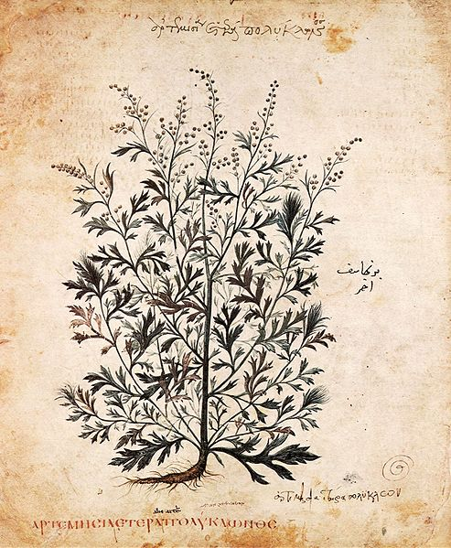
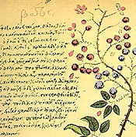
Античность
Основы знаний о животных и растениях были заложены в трудах Аристотеля и его ученика Теофраста. Важную роль сыграли сочинения Диоскорида, составившего описания лекарственных веществ (и среди них около 600 растений), и Плиния, попытавшегося собрать сведения обо всех природных телах в своей «Истории мира».
Книга Теофраста (370 — 280-е до н. э.) «Исследования о растениях» развивала идеи Аристотеля о необходимости формулировать определения на основе сущностных свойств, но на этот раз — в отношении растений.
черника
полынь
Из книги «De materia medica»

Slide 27
Средние века
Средневековая арабская медицина, наука и философия сделали важный вклад в развитие знания о жизни в VIII—XIII вв., в период так называемого золотого века ислама или исламской аграрной революции. Например, в зоологии Аль-Джахиз (781—869 гг.) уже тогда высказывал идеи об эволюции и пищевых цепях. Он же был ранним представителем географического детерминизма, философского учения о влиянии природных условий на национальный характер и развитие национальных государств.
Прославленный врач Авиценна (980—1037 гг.) в своем труде «Канон врачебной науки», до XVII в. остававшемся настольной книгой европейских медиков, ввел понятие о клинических исследованиях и фармакологии.
Испанский араб Ибн Зухр (1091—1161 гг.), путём вскрытия доказал, что чесотку вызывает подкожный паразит, а также ввел экспериментальную хирургию и медицинские исследования на животных.

Slide 28
Возрождение
В 1543 г. с книги Везалия «De humani corporis fabrica» началось развитие современной анатомии, основанной на вскрытии человеческих тел. Везалий и его последователи постепенно заменили в медицине и физиологии средневековую схоластику эмпиризмом, полагаясь не столько на авторитет учебников и абстрактное мышление, сколько на личный опыт.
Художники, такие как Альбрехт Дюрер и Леонардо да Винчи часто работали бок о бок с натуралистами и также интересовались строением тела человека и животных, давая детальные описания их анатомии.
Традиции алхимии, поддерживаемые такими учёными, как Парацельс, вносили свой вклад в исследование природы, вдохновляя исследователей на опыты как с минеральными, так и с биологическими источниками фармакологических препаратов.

Slide 29
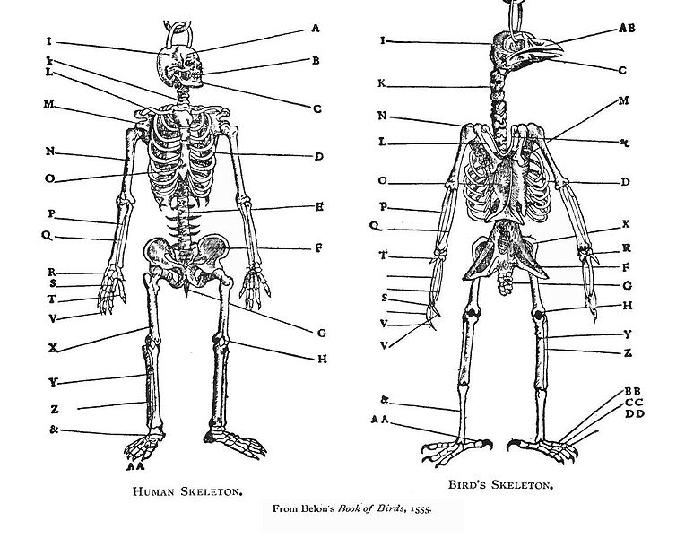
Возрождение
Сравнение скелета птицы и человека из книги Пьера Белона «L’Histoire de la nature des oyseaux» (1555)

Slide 30
XVII век
Наиболее важные события XVII века — становление основы систематики животных и растений; развитие анатомии.
Значительные перемены наблюдаются в области анатомии и физиологии животных и растений. Английский врач Уильям Гарвей (1578—1657), обнаружил венозные клапаны, показал изоляцию правого и левого желудочков сердца и открыл малый круг кровообращения.
Уильям Гарвей сделал детальное описание развития цыпленка и ряда других животных и высказал предположение, что все они так или иначе развиваются из яиц, хотя наблюдать яйца непосредственно он и не мог.
Итальянский естествоиспытатель Франческо Реди (1626—1698) экспериментально доказал невозможность самозарождения мух из гнилого мяса (затянув часть горшков с гнилым мясом кисеей, он смог воспрепятствовать откладке яиц мухами).

Slide 31
XVII век
Наконец, в XVII веке сформировалась совершенно новая область исследований, связанная с изобретением микроскопа.
Опубликованный Робертом Гуком (1635—1703) трактат «Микрография», посвященный описанию наблюдений при помощи микроскопа ряда объектов живой и неживой природы (срез пробки, блоха, муравей, кристаллы соли и др.), а также материальной культуры (острие иглы, лезвие бритвы, точка в книге и др.), вызвал широкий общественный резонанс. Он создал моду на микроскопические исследования, в том числе и биологических объектов.
Одним из ревностных любителей - микроскопистов стал голландский ремесленник Антони ван Левенгук (1632—1723).
Левенгуку удалось описать и зарисовать целый ряд микроскопических существ (коловраток, инфузорий, бактерий), красные кровяные тельца, сперматозоиды человека.

Slide 32
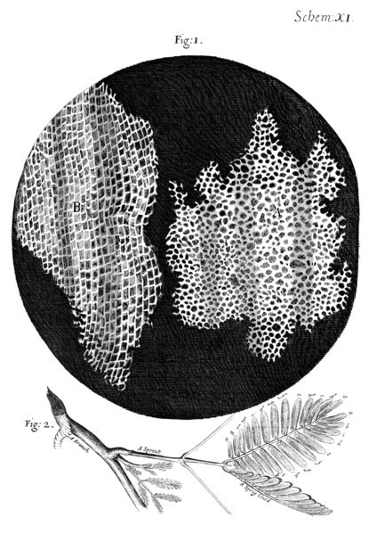
Первое изображение растительных клеток на срезе пробки в «Micrographia» Роберта Гука (1665)

Slide 33
XVIII век
В области естественной истории наиболее значимыми событиями стали публикация «Системы природы» Карла Линнея и «Всеобщей естественной истории» Жоржа Бюффона.
Возникла дисциплина БИОЛОГИЯ
Слово «биология» время от времени появлялось в работах естествоиспытателей и до XIX века, однако смысл его был в то время совершенно иным. Карл Линней, например, называл «биологами» авторов, составлявших жизнеописания ботаников. На рубеже XVIII и XIX веков сразу три автора (Бурдах, Тревиранус, Ламарк) использовали слово «биология» в современном смысле для обозначения науки о общих особенностях живых тел. Готфрид Рейнгольд Тревиранус даже вынес его в заглавие научного труда «Biologie; oder die Philosophie der lebenden Natur» (1802).

Slide 34
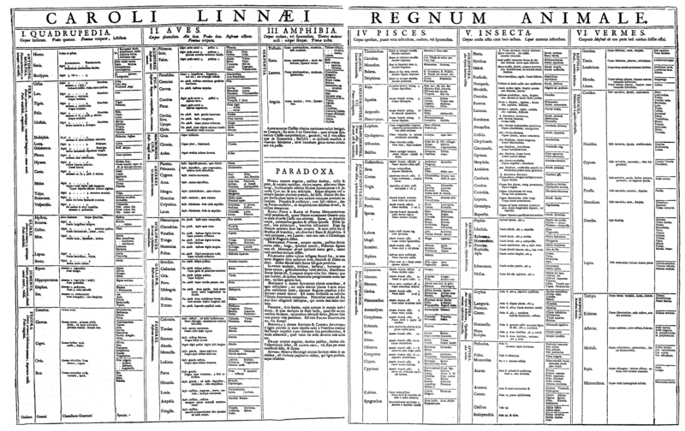
Таблица Царства животных из первого издания «Systema Naturae» Карла Линнея(1735).

Slide 35
XIX век
Наиболее значимыми событиями первой половины XIX века стали становление палеонтологии, возникновение клеточной теории, формирование сравнительной анатомии и сравнительной эмбриологии, развитие биогеографии.
Центральными событиями второй половины XIX века стали публикация «Происхождения видов» Чарльза Дарвина и распространение эволюционного подхода во многих биологических дисциплинах (палеонтологии, систематике, сравнительной анатомии и сравнительной эмбриологии). А также формирование концепции специфического возбудителя инфекционных заболеваний, доказательство невозможности самозарождения жизни в современных природных условиях.

Slide 36
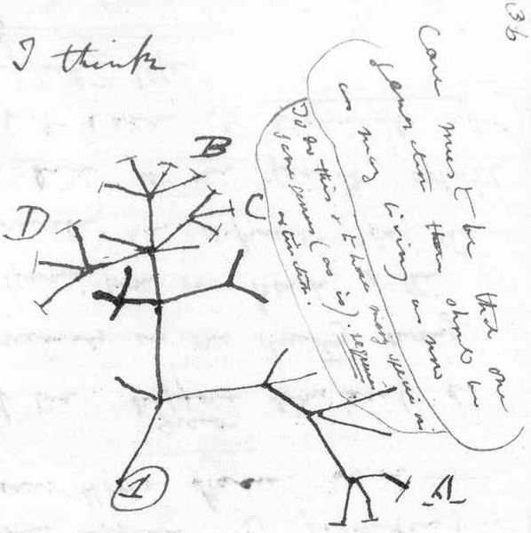
Набросок родословного древа в «Первой записной книжке о трансмутации видов» Чарльза Дарвина (1837)

Slide 37
XX век
В XX веке начинается бурное развитие генетики.
К 1920-м гг. не только формируется хромосомная теория наследственности, но и появляются первые работы, ставящие своей задачей интеграцию нового учения о наследственности и теории эволюции.
После Второй мировой войны начинается развитие молекулярной биологии.
Во второй половине XX века был достигнут значительный прогресс в изучении жизненных явлений на клеточном и молекулярном уровне.

Slide 38
Классическая генетика
1900 г. ознаменовался «переоткрытием» законов Менделя.
В 1910—1915 гг. Томас Хант Морган и его группа, работавшая на плодовой мушке дрозофиле, разработала «хромосомную теорию наследственности».
Де Фриз пытался соединить новую генетическую теорию с теорией эволюции. Он первым предложил термин мутация для изменений генов.
В 1920—1930-х годах появилась популяционная генетика.
В работах Фишера, Холдейна и других авторов теория эволюции, в конце концов, объединилась с классической генетикой в «синтетической теории эволюции».

Slide 39
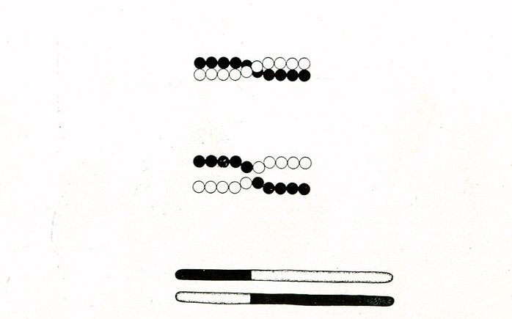
Схематическое изображение кроссинговера из работы Т. Х. Моргана

Slide 40
Биохимия
К концу XIX в. были открыты основные пути метаболизма лекарств и ядов, белка, жирных кислот и синтеза мочевины.
В начале ХХ в. началось исследование витаминов. Улучшение техники лабораторных работ, в частности, изобретение хроматографии и электрофореза стимулировало развитие физиологической химии, и биохимия постепенно отделилась от медицины в самостоятельную дисциплину.
В 1920-х — 1930-х годах Ханс Кребс, Карл и Герти Кори начали описание основных путей метаболизма углеводов: цикла трикарбоновых кислот, гликолиза.
Между 1930-ми и 1950-ми годами Фриц Липман и другие авторы описали роль АТФ как универсального переносчика биохимической энергии в клетке, а также митохондрий как её главного источника энергии.

Slide 41
Становление молекулярной биологии
Уэнделл Мередит Стэнли в 1935 г. опубликовал фотографию кристаллов вируса табачной мозаики. Они представляют собой чистые нуклеопротеиды, что убедило многих биологов в том, что наследственность должна иметь физико-химическую природу.
В связи с появлением классической генетики многие биологи, в том числе, работающие в области физико-химической биологии, пытались установить природу гена.
Для этой цели Фонд Рокфеллера учредил несколько грантов, а чтобы обозначить задачу, глава научного отдела Фонда Уоррен Уивер ещё в 1938 г. использовал термин молекулярная биология. Он и считается автором наименования этой области биологии.

Slide 42
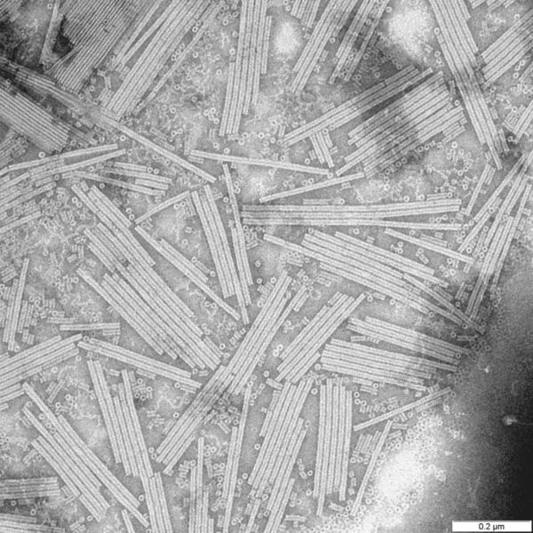
Фотография кристаллов вируса табачной мозаики

Slide 43
Развитие биохимии и молекулярной биологии во второй половине ХХ века
Расшифровка генетического кода заняла несколько лет. Эта работа была выполнена главным образом Ниренбергом и Кораной и закончена к концу 1960-х годов.
Тогда же Перуц и Кендрю из Кембриджа впервые применили рентгеноструктурный анализ в сочетании с новыми возможностями вычислительной техники для исследования пространственной структуры белков.
Жакоб и Моно из Института Пастера исследовали строение lac оперона и открыли первый механизм регуляции генов. К середине 1960-х годов основы молекулярной организации метаболизма и наследственности были установлены.
Методы молекулярной биологии быстро распространялись в другие дисциплины: генетику, иммунологию, эмбриологию и нейробиологиюю,
А идеи о наличии «генетической программы» (этот термин был предложен Жакобом и Моно по аналогии с компьютерной программой) проникли и во все остальные биологические дисциплины.

Slide 44
Развитие биохимии и молекулярной биологии во в конце ХХ века
К концу 1970-х годов появились методы определения первичной структуры ДНК, химического синтеза коротких фрагментов ДНК (олигонуклеотидов), введения ДНК в клетки человека и животных (трансфекция). Чтобы работать с генами человека и животных, необходимо было разобраться с различиями в устройстве генов прокариот и эукариот. Эта задача была в целом решена благодаря открытию сплайсинга.
К 1980-м годам определение первичных последовательностей белков и нуклеиновых кислот позволило использовать их как признаки для систематики и особенно кладистики; так появилась молекулярная филогенетика. К 1990 г на основании сравнительного анализа нуклеотидных последовательностей 16S рРНК Карл Вёзе предложил новую систему живых существ: царство монер было разделено на два домена эубактерий и архей, а остальные четыре царства (протист, грибов, растений и животных) — объединены в один домен эукариот.
Появление в 1980-х годах техники ПЦР (полимеразно цепная реакция) значительно упростило лабораторную работу с ДНК и открыло возможность не только для открытия новых ранее неизвестных генов, но и для определения всей нуклеотидной последовательности целых геномов.
В 1990-х годах эта задача была в целом решена в ходе выполнения международного проекта «Геном человека».

Slide 45
4. Определение жизни. Фундаментальные свойства живых систем

Slide 46
Сущность жизни
На протяжении всей истории человечества ученые задавались вопросом о сущности жизни
Жизнь – особая и сложная форма движения материи.
Опарин
Жизнь - есть способ существования белковых тел, существенным моментом которого является постоянный обмен веществ с окружающей их внешней природой, причем с прекращением этого обмена веществ прекращается и жизнь, что приводит к разложению белка.
Ф. ЭНГЕЛЬС

Slide 47
Александр Иванович Опарин (1894—1980) — советский биолог и биохимик, создавший теорию возникновения жизни на Земле из абиотических компонентов; академик АН СССР
Фридрих Энгельс — немецкий философ, один из основоположников марксизма, друг и единомышленник Карла Маркса и соавтор его трудов.

Slide 48
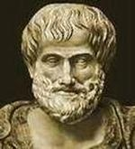
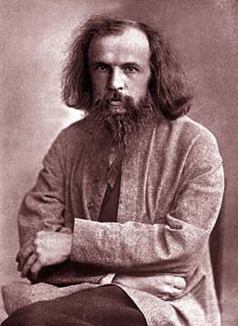
ЖИЗНЬ – питание, рост, одряхление.
ЖИЗНЬ – целеустремленность
ЖИЗНЬ – это химическая функция
Аристотель
ЖИЗНЬ – сложный химический процесс
И.П.Павлов
А.Лавуазье

Slide 49
Аристотель (384 до н. э. — 322 до н. э., ) —древнегреческий философ.
Иван Петрович Павлов ( 1849 – 1936, Ленинград) — русский учёный, первый русский нобелевский лауреат, физиолог, создатель науки о высшей нервной деятельности.
Антуан Лоран Лавуазье (1743 – 1794) — французский естествоиспытатель, основатель современной химии.

Slide 50
«Живые тела, существующие на Земле представляют собой открытые саморегулирующие и самовоспроизводящие системы, построенные
из биополимеров»
Волькенштейн
« Жизнь или поток живого вещества существует благодаря взаимодействию трёх потоков: потока вещества, потока энергии , потока информации »
Академик Энгельгардт

Slide 51
Михаил Владимирович Волькенштейн (1912 – 1992), физикохимик и биофизик, член-корреспондент РАН (1966).
Владимир Александрович Энгельгардт (1894—1984) — выдающийся советский биохимик, специалист в области молекулярной биологии. Академик Академии наук СССР, академик АМН СССР.

Slide 52
Жизнь – способ существования открытых коллоидных систем , содержащих в качестве своих компонентов соединения белков, нуклеиновых кислот и фосфорорганических соединений , обладающих свойствами саморегуляции и самовоспроизведения, и находящихся в тесном взаимодействии с окружающей средой

Slide 53
Современное определение ЖИЗНИ
ЖИЗНЬ – это свойство макромолекулярных, открытых систем, для которых характерны иерархическая организация, способность к самовоспроизведению, обмен веществ и тонко регулируемый поток энергии.

Slide 54
Фундаментальные свойства живого
Единств химического состава.
Обмен веществ и энергии.
Дискретность.
Целостность.
Самовоспроизведение (репродукция) и самообновление.
Саморегуляция.
Наследственность.
Изменчивость.
Рост и развитие (онтогенез, филогенез).
Раздражимость и движение.
Хиральность биополимеров

Slide 55
Единств химического состава.
Обмен веществ и энергии.
Организмы представляют собой открытые системы, через которые происходит непрерывный поток вещества и энергии.
Это приводит к самообновлению на всех уровнях организации живого, конечным результатом которого является рост и развитие организмов.
С прекращением обмена веществ, прекращается и жизнь, так как идет разложение белковых молекул.
Дискретность. Каждый живой организм состоит из клеток, тканей, органов
Целостность. Каждый орган – это часть целого организма.
Органический мир целостен, поскольку существование одних организмов зависит от других.
В то же время он дискретен, так как складывается из отдельных организмов.

Slide 56
Самовоспроизведение (размножение или репродукция) и самообновление.
Обеспечивает преемственность между сменяющими друг друга генерациями биологических систем.
На клеточном уровне это свойство связано с потоком информации.
Саморегуляция.
Основана на гомеостазе (постоянство среды) и адаптации.
Осуществляется по принципу обратной связи с участием ферментов.
Наследственность. Материальная преемственность между поколениями.
Изменчивость. Связана с появлением у организмов признаков отличных от исходных.
Онтогенез. Это индивидуальное развитие, рост организма путем увеличения размеров, усложнения структуры и функций
Филогенез. Процесс исторического развития организмов.

Slide 57
Раздражимость. Это реакция живого на внешние раздражения (свет, температура, звук).
У организмов, лишенных нервной системы (растения, простейшие одноклеточные), раздражимость выражается тропизмами, таксисами и настиями.
У организмов, имеющих нервную систему, раздражимость проявляется в виде рефлексов.
Хиральность биополимеров. Это понятие в химии, характеризующее свойство объекта быть несовместимым со своим отображением в идеальном плоском зеркале.
Наряду с конфигурацией и конформацией хиральность — основное понятие современной стереохимии.
Является необходимое условие естественной оптической активности

Slide 58
5. Уровни организации живого

Slide 59
Уровни организации живого
1) Молекулярно-генетический уровень, представлен биологическими молекулами: нуклеиновыми кислотами, белками и так далее, находящимися в клетке. На этом уровне осуществляется кодирование и передача наследственной информации, обмен веществ и энергии, изменчивость и так далее. На молекулярном уровне осуществляется превращение энергии в биологически доступную в форме АТФ и переход её в механическую, химическую и другие виды работ.
2) Клеточный уровень. Этот уровень организации живого представлен клетками, либо самостоятельными организмами (бактерии, простейшие), либо клетками многоклеточных организмов.
3) Тканевый уровень. Совокупность клеток сходных по структуре и функциям, объединяет ткань.
4) Органный уровень. Элементарной единицей этого уровня является орган – совместно функционирующие клетки, относящиеся к разным тканям.

Slide 60
Уровни организации живого
5) Организменный (онтогенетический) уровень. Особь на этом уровне рассматривается с момента зарождения до смерти.
6) Популяционно-видовой уровень. Элементарной единицей этого уровня является популяция, характеризующаяся определенным генофондом.
7) Биогеоценотический уровень. Биогеоценозы (экосистемы) являются элементарными системами, где осуществляется круговорот веществ и энергии различными живыми организмами.
8) Биосферный уровень. Высшая форма организации живых систем представлена биосферой. На этом уровне все круговороты объединяются в единый биосферный круговорот веществ и энергии.

Slide 61
Элементарная единица (ЭЕ) - это структура или объект
Элементарное явление (ЭЯ) – это закономерные изменения ЭЕ в процессе сохранения и развития Жизни

Slide 62
Молекулярно-генетический:
ЭЕ – ген,
ЭЯ – конвариантная редупликация
редупликация живых частиц, включающая наследственные вариации.
Понятие введено Н. В. Тимофеевым-Ресовским в начале 30-х гг. 20 в., назвавшим его вторым (после принципа естественного отбора Ч. Дарвина) общебиологическим естественноисторическим принципом.

Slide 63
Клеточный:
ЭЕ - клетка,
ЭЯ – клеточный метаболизм (потоки вещества, энергии, информации);

Slide 64
Тканевой:
ЭЕ – совокупность сходных клеток,
ЭЯ- становление структуры и функционирования в едином организме;

Slide 65
Органный:
ЭЕ – органы,
ЭЯ- становление их структуры и функции;

Slide 66
Организменный (онтогенетический):
ЭЕ – особь,
ЭЯ – закономерности изменения особи в онтогенезе (рост, дифференциация частей, интеграция);

Slide 67
Популяционно-видовой:
ЭЕ – популяция,
ЭЯ – эволюционно-значимые изменения генофонда популяции;

Slide 68
Биогеоценотический:
ЭЕ – биогеоценоз,
ЭЯ – круговорот вещества, поток энергии;

Slide 69
Биосферный:
ЭЕ – живая оболочка земли,
ЭЯ- все явления жизни, активно приобретаемые живыми организмами.

Slide 70
Уровни организации отражают:
важнейшие биологические явления;
само существование жизни;
общую структуру эволюционного процесса

Slide 71
Заключение
Мы рассмотрели роль и место биологии в системе подготовки медиков.
Отметили некоторые ключевые этапы в развитии науки – биологии.
Рассмотрели понятие живого, свойства и уровни организации живых организмов.
Эти понятия лежат в основе изучения курса биологии.

Slide 72
Тема следующей лекции: Клетка - элементарная биологическая система
План лекции
Возникновение клетки. Прокариотические и эукариотические клетки.
Строение клетки. Взаимосвязь строения и функций частей и органоидов клетки – основа ее целостности
Строение ядра: ядерная оболочка; кариоплазма; ядрышко; хроматин (хромосомы).

Slide 73
?
Что такое ЖИЗНЬ?

